Slide 1
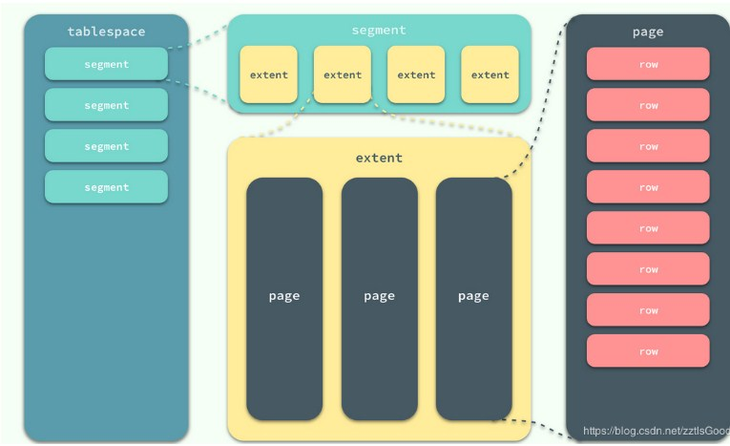
InnoDB的存储
1.page是最小的存储单位
2.即使一次只读取一行row数据，也会把
整个page加载到内存

